Slide 1

Программа
«Поиск решения»
для обучения решению задач по теме «Совместные действия с алгебраическими дробями»
Инструкция
О программе
Начать работу

Slide 2
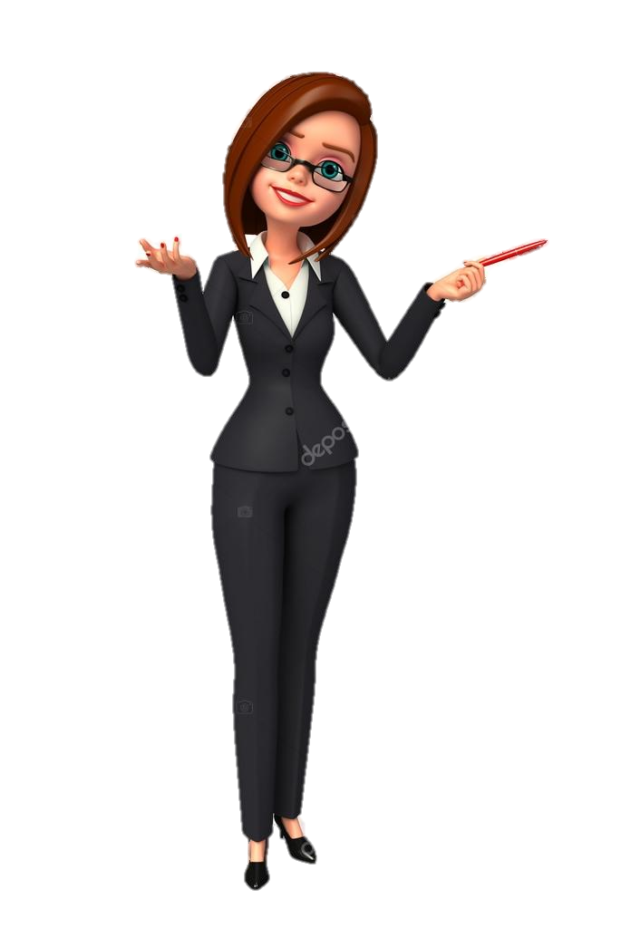
Данная компьютерная программа предназначена для обучения пользователей различным действиям с алгебраическими дробями.
В случае, если пользователь знает способ решения предлагаемой задачи, рекомендуем выбрать вариант «Решу самостоятельно» и проверить себя.
Обучающая программа построена в виде диалога
с учителем, что позволит приблизить процесс обучения решению задачи к реальным занятиям
в онлайн-режиме.
При обучении решению задачи на каждом шаге учитель даёт конкретные указания к действиям, тем самым, направляя обучаемого на нужный путь освоения материала. При необходимости можно возвращаться к пройденным шагам для повторения материала.
ИНСТРУКЦИЯ
Желаем удачи
в освоении программы!
Назад

Slide 3
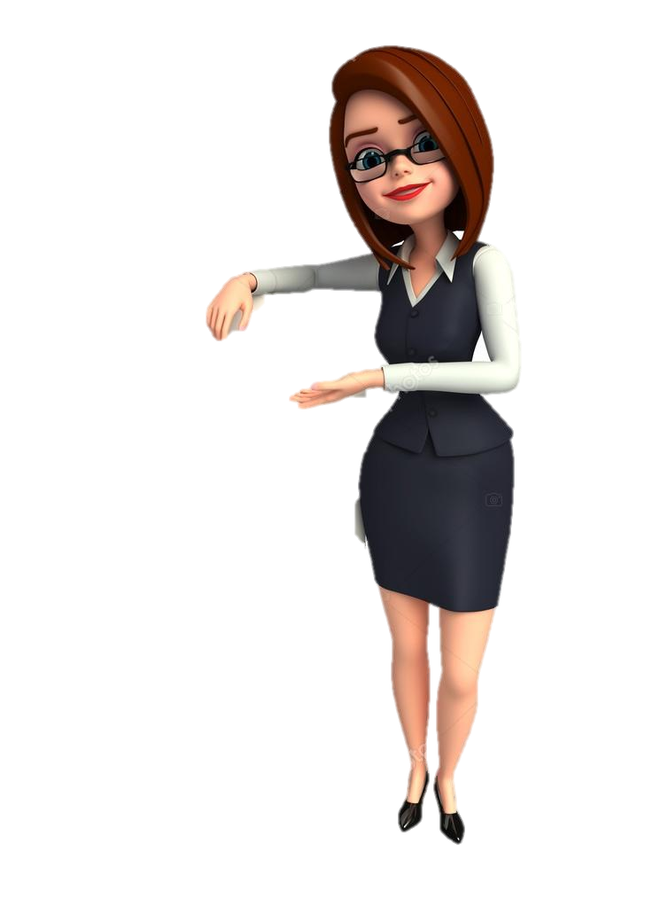
О программе
ОБУЧАЮЩАЯ КОМПЬЮТЕРНАЯ ПРОГРАММА
«Поиск решения»
Разработчики: учащиеся МБОУ
«Школа-интернат №9»
Михайлова Дарья
Варжавитина Анастасия
Руководитель: учитель математики и информатики
МБОУ «Школа-интернат №9»
Садовенко Е.О.
Год создания: 2023
Назад

Slide 4

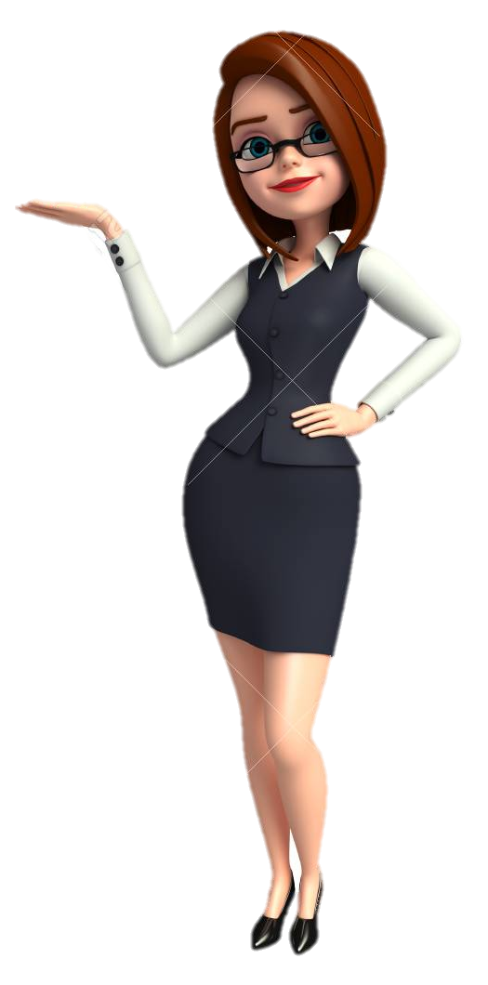
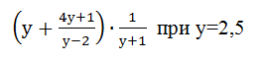
Выберите одно из двух действий
Задача
Найти значение выражения:
Решу самостоятельно
Нужна помощь

Slide 5

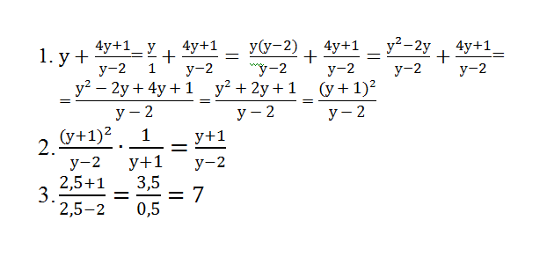
Проверьте свой ответ
Задача
Найти значение выражения:
Если решение неправильное, переходите
к поиску решения задачи
Посмотреть
решение задачи
Переход к поиску решения задачи
Выход

Slide 6


Поиск решения задачи
1
Повторяем факты, необходимые для решения задачи

Slide 7



1. Повторяем факты, необходимые для решения задачи
Повторите материал, необходимый
для решения задачи
Для продолжения нажмите кнопку «Назад»

Slide 8









1. Повторяем факты, необходимые для решения задачи
Выберите правильный вариант овтета
Сложить дроби:
А
Б
В
Г

Slide 9



1. Повторяем факты, необходимые для решения задачи
Выберите правильный вариант овтета
2. Раскрыть скобки: 6(a-2b)
А
6a+12b
Б
6a-12b
В
12a-12b
Г
6a-8b

Slide 10
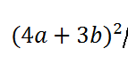




1. Повторяем факты, необходимые для решения задачи
Выберите правильный вариант овтета
3. Раскрыть скобки:
А
16
Б
16
В
16
Г
16

Slide 11





1. Повторяем факты, необходимые для решения задачи
Выберите правильный вариант овтета
4. Умножить дроби:
А
Б
В
Г

Slide 12


1. Повторяем факты, необходимые для решения задачи
Вы отлично усвоили ранее изученный материал! Теперь перейдем к поиску способа решению нашей задачи
Выберите правильный вариант овтета
5. Вычислить:
А
5
Б
2
В
-48
Г
-2
Перейти к поиску решения

Slide 13
Поиск решения задачи
1
Повторяем факты, необходимые для решения задачи
2
Решаем задачу пошагово

Slide 14

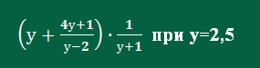


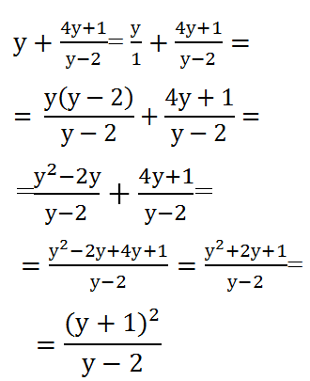


2.Решаем задачу пошагово
Найти значение выражения
2 шаг
Выполнить сложение дробей
Проверить
Решение
1 шаг
Определить
порядок действий
Проверить
2
1

Slide 15
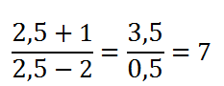


2.Решаем задачу пошагово
Найти значение выражения
Доказать равенство:
1+2+3+…+n=$\frac{n(n+1)}{2}$
Выполнить действия с десятичными дробями
4 шаг
Проверить
Решение
3 шаг
Выполнить умножение дробей
Проверить

Slide 16
Поиск решения задачи
1
Повторяем факты, необходимые для решения задачи
2
Решаем задачу пошагово
3
Запоминаем алгоритм решения задачи

Slide 17
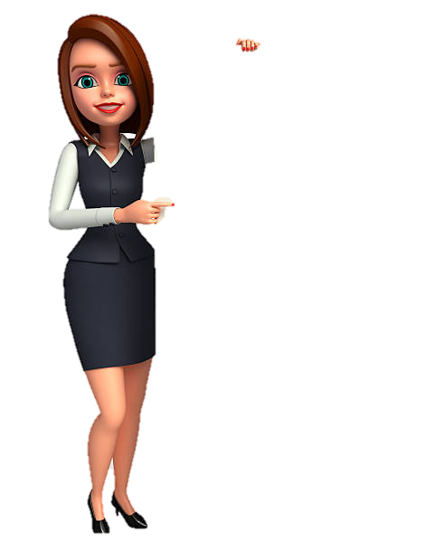
3.Запоминаем алгоритм решения задачи
Задача
Найти значение выражения:
Запишите в тетрадь алгоритм доказательства методом матемаической индукции.
№ п/п | Алгоритм решения задачи
1. | Определить порядок действий
2. | Выполнить сложение дробей
3. | Выполнить умножение дробей
4. | Выполнить действия с десятичными дробями
Назад

Slide 18
Поиск решения задачи
1
Повторяем факты, необходимые для решения задачи
2
Решаем задачу пошагово
3
Запоминаем алгоритм решения задачи
4
Закрепляем изученный способ при решении иианалогичной задачи

Slide 19
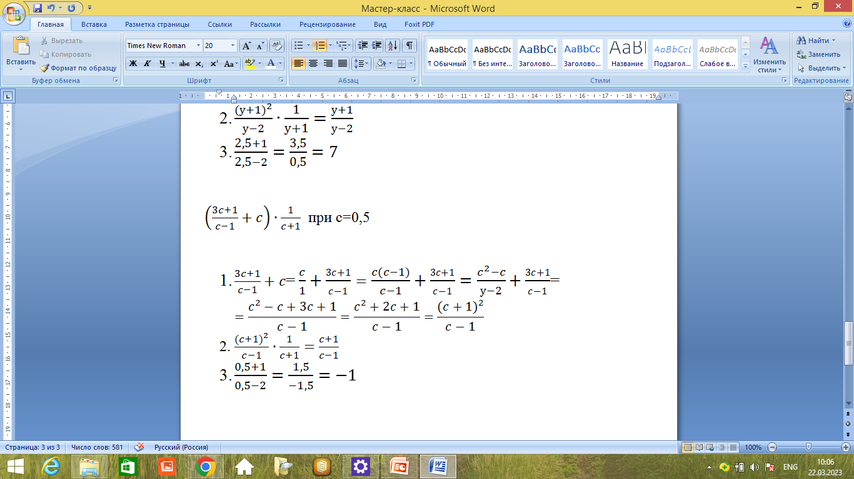
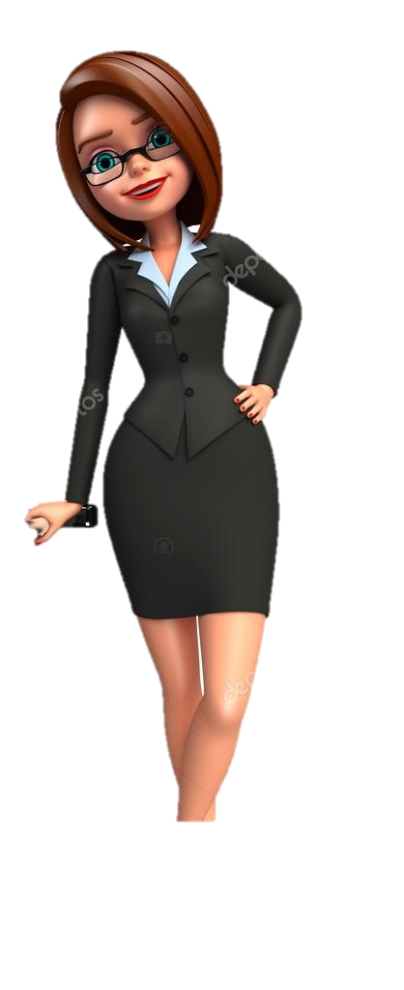
4. Закрепляем изученный способ
при решении аналогичной задачи
Задача аналогичная данной:
Если ответ НЕправильный, переходите к обучению
Проверить себя
Перейти к обучению
Выход

